Slide 1
Kapitel 15
Verteilte Datenbanken
Motivation:
geographisch verteilte Organisationsform einer Bank mit ihren Filialen
→ Filialen sollen Daten lokaler Kunden bearbeiten können
→ Zentrale soll Zugriff auf alle Daten haben (z.B. für Kontogutheissungen)

Slide 2
Terminologie
Sammlung von Informationseinheiten, verteilt auf mehreren Rechnern, verbunden mittels Kommunikationsnetz → nach Ceri & Pelagatti (1984)
Kooperation zwischen autonom arbeitenden Stationen, zur Durchführung einer globalen Aufgabe

Slide 3
Kommunikationsmedien
LAN: local area network, z.B. Ethernet, Token-Ring oder FDDI-Netz
WAN: wide area network, z.B. das Internet
Telefonverbindungen, z.B. ISDN oder einfache Modem-Verbindungen

Slide 4
Verteiltes Datenbanksystem
Station S₁
Kommunikations-
netz
Station S₂
Station S₃

Slide 5
Client-Server-Architektur
Client C₁
Kommunikations-
netz
Client C₂
Server

Slide 6
Aufbau und Entwurf eines verteilten Datenbanksystems
globales Schema
Fragmentierungs-
schema
Zuordnungsschema
lokales
Schema
...
lokales
Schema
lokales
DBMS
...
lokales
DBMS
lokale
DB
...
lokale
DB
Station S₁
...
Station S_{n}

Slide 7
Fragmentierung und Allokation einer Relation
Fragmentierung: Fragmente enthalten Daten mit gleichem Zugriffsverhalten
Allokation: Fragmente werden den Stationen zugeordnet
mit Replikation (redundanzfrei)
ohne Replikation

Slide 8
Allokation
(Zuordnung)
Fragmentierung
R
R¹
R₁
R₁
Station S₁
R¹
R₂
R₂
R²
R₁
Station S₂
R₃
R₃
R²
R₃
Station S₃
R³

Slide 9
Fragmentierung
horizontale Fragmentierung: Zerlegung der Relation in disjunkte Tupelmengen
vertikale Fragmentierung: Zusammenfassung von Attributen mit gleichem Zugriffsmuster
kombinierte Fragmentierung: Anwendung horizontaler und vertikaler Fragmentierung auf dieselbe Relation

Slide 10
Korrektheits-Anforderungen
Rekonstruierbarkeit
Vollständigkeit
Disjunktheit

Slide 11
Beispielrelation Professoren
Professoren
PersNr | Name | Rang | Raum | Fakultät | Gehalt | Steuerklasse
2125 | Sokrates | C4 | 226 | Philosophie | 85000 | 1
2126 | Russel | C4 | 232 | Philosophie | 80000 | 3
2127 | Kopernikus | C3 | 310 | Physik | 65000 | 5
2133 | Popper | C3 | 52 | Philosophie | 68000 | 1
2134 | Augustinus | C3 | 309 | Theologie | 55000 | 5
2136 | Curie | C4 | 36 | Physik | 95000 | 3
2137 | Kant | C4 | 7 | Philosophie | 98000 | 1

Slide 12
Horizontale Fragmentierung
abstrakte Darstellung:
R
R₁
R₂
R₃
Für 2 Prädikate p₁ und p₂ ergeben sich 4 Zerlegungen:
R1 := σ_{p1∧p2}(R)
R2 := σ_{p1∧ ¬p2}(R)
R3 := σ_{¬p1 ∧ p2} (R)
R4 := σ_{¬p1 ∧ ¬p2} (R)
n Zerlegungsprädikate p₁,...,p_{n} ergeben 2^{n} Fragmente

Slide 13
sinnvolle Gruppierung der Professoren nach Fakultätszugehörigkeit:
3 Zerlegungsprädikate:
p₁ ≡ Fakultät = ‚Theologie‘
p₂ ≡ Fakultät = ‚Physik‘
p₃ ≡ Fakultät = ‚Philosophie‘
TheolProfs´ := σ_{p1∧¬p2 ∧¬ p3}(Professoren) = σ_{p1}(Professoren)
PhysikProfs´ := σ_{¬p1∧p2 ∧¬ p3}(Professoren) = σ_{p2}(Professoren)
PhiloProfs´ := σ_{¬p1∧¬p2 ∧p3}(Professoren) = σ_{p3}(Professoren)
AndereProfs´ := σ_{¬p1∧¬p2 ∧¬ p3}(Professoren)

Slide 14
Abgeleitete horizontale Fragmentierung
Beispiel Vorlesungen aus dem Universitätsschema:
Zerlegung in Gruppen mit gleicher SWS-Zahl
2SWSVorls := σ_{SWS=2} (Vorlesungen)
3SWSVorls := σ_{SWS=3} (Vorlesungen)
4SWSVorls := σ_{SWS=4} (Vorlesungen)
für Anfragebearbeitung schlechte Zerlegung

Slide 15
select Titel, Name
from Vorlesungen, Professoren
where gelesenVon = PersNr;
resultiert in:
Π_{Titel, Name}((TheolProfs´ ⋈ 2SWSVorls) ∪
(TheolProfs´ ⋈ 3SWSVorls) ∪
... ∪ (PhiloProfs´ ⋈ 4SWSVorls) )
Join-Graph zu diesem Problem:
TheolProfs´
2SWSVorls
PhysikProfs´
3SWSVorls
PhiloProfs´
4SWSVorls

Slide 16
Andere Join-Arten
natürlicher Join
L
A | B | C
a₁ | b₁ | c₁
a₂ | b₂ | c₂
R
C | D | E
c₁ | d₁ | e₁
c₃ | d₂ | e₂
Resultat
A | B | C | D | E
a₁ | b₁ | c₁ | d₁ | e₁
⋈
=

Slide 17
Semi-Joins
Semi-Join von R mit L
L
A | B | C
a₁ | b₁ | c₁
a₂ | b₂ | c₂
R
C | D | E
c₁ | d₁ | e₁
c₃ | d₂ | e₂
Resultat
C | D | E
c₁ | d₁ | e₁
⋊
=
Semi-Join von L mit R
L
A | B | C
a₁ | b₁ | c₁
a₂ | b₂ | c₂
R
C | D | E
c₁ | d₁ | e₁
c₃ | d₂ | e₂
Resultat
A | B | C
a₁ | b₁ | c₁
⋉
=

Slide 18
Lösung: abgeleitete Fragmentierung
TheolProfs´
TheolVorls
PhysikProfs´
PhysikVorls
PhiloProfs´
PhiloVorls
TheolVorls := Vorlesungen ⋉_{gelesenVon=PersNr} TheolProfs ´
PhysikVorls := Vorlesungen ⋉_{gelesenVon=PersNr} PhysikProfs ´
PhiloVorls := Vorlesungen ⋉_{gelesenVon=PersNr} PhiloProfs ´
Π_{Titel, Name}((TheolProfs´ ⋈_{p} TheolVorls) ∪
(PhysikProfs´ ⋈_{p} PhysikVorls) ∪ (PhiloProfs´ ⋈_{p} PhiloVorls) )
mit p ≡ (PersNr = gelesenVon)

Slide 19
Vertikale Fragmentierung
abstrakte Darstellung:
R
R₁
κ
R₂

Slide 20
Vertikale Fragmentierung
Beliebige vertikale Fragmentierung gewährleistet keine Rekonstruierbarkeit
2 mögliche Ansätze, um Rekonstruierbarkeit zu garantieren:
jedes Fragment enthält den Primärschlüssel der Originalrelation. Aber: Verletzung der Disjunktheit
jedem Tupel der Originalrelation wird ein eindeutiges Surrogat (= künstlich erzeugter Objektindikator) zugeordnet, welches in jedes vertikale Fragment des Tupels mit aufgenommen wird

Slide 21
Vertikale Fragmentierung (Beispiel)
für die Universitätsverwaltung sind PersNr, Name, Gehalt und Steuerklasse interessant:
ProfVerw := Π PersNr, Name, Gehalt, Steuerklasse (Professoren)
für Lehre und Forschung sind dagegen PersNr, Name, Rang, Raum und Fakultät von Bedeutung:
Profs := Π PersNr, Name, Rang, Raum, Fakultät (Professoren)
Rekonstruktion der Originalrelation Professoren:
Professoren = ProfVerw A_{ProfVerw.PersNr = Profs.PersNr} Profs

Slide 22
Kombinierte Fragmentierung
) horizontale Fragmentierung nach vertikaler Fragmentierung
R
R₂₁
R₂₂
R₂₃
R₁
R₂
) vertikale Fragmentierung nach horizontaler Fragmentierung
R
R₁
R₂
R₃
R₃₁
R₃₂

Slide 23
Rekonstruktion nach kombinierter Fragmentierung
Fall a)
R = R₁ ⋈ _{p} (R₂₁ ∪ R₂₂ ∪ R₂₃)
Fall b)
R = R₁ ∪ R₂ ∪ (R_{31 ⋈} _{R31. κ =} _{R32. κ} R₃₂)

Slide 24
Baumdarstellung der Fragmentierungen (Beispiel)
Professoren
v
Profs
ProfVerw
Vorlesungen
h
h
PhysikProfs
TheolProfs
PhiloProfs
PhysikVorls
TheolVorls
PhiloVorls

Slide 25
Allokation
Dasselbe Fragment kann mehreren Stationen zugeordnet werden
Allokation für unser Beispiel ohne Replikationen ⇒ redundanzfreie Zuordnung
Station
Bemerkung
zugeordnete Fragemente
S_{Verw}
S_{Physik}
S_{Philo}
S_{Theol}
Verwaltungsrechner
Dekanat Physik
Dekanat Philosophie
Dekanat Theologie
{ProfVerw}
{PhysikVorls, PhysikProfs}
{PhiloVorls, PhiloProfs}
{TheolVorls, TheolProfs}

Slide 26
Transparenz in verteilten Datenbanken
Grad der Unabhängigkeit den ein VDBMS dem Benutzer beim Zugriff auf verteilte Daten vermittelt
verschiedene Stufen der Transparenz:
Fragmentierungstransparenz
Allokationstransparenz
Lokale Schema-Transparenz

Slide 27
Fragmentierungstranparenz
Beispielanfrage, die Fragmentierungstransparenz voraussetzt:
select Titel, Name
from Vorlesungen, Professoren
where gelesenVon = PersNr;
Beispiel für eine Änderungsoperation, die Fragmentierungs-transparenz voraussetzt:
update Professoren
set Fakultät = ‚Theologie‘
where Name = ‚Sokrates‘;

Slide 28
Fortsetzung Beispiel
Ändern des Attributwertes von Fakultät
Transferieren des Sokrates-Tupels aus Fragment PhiloProfs in das Fragment TheolProfs (= Löschen aus PhiloProfs, Einfügen in TheolProfs)
Ändern der abgeleiteten Fragmentierung von Vorlesungen (= Einfügen der von Sokrates gehaltenen Vorlesungen in TheolVorls, Löschen der von ihm gehaltenen Vorlesungen aus PhiloVorls)

Slide 29
Allokationstransparenz
Benutzer müssen Fragmentierung kennen, aber nicht den „Aufenthaltsort“ eines Fragments
Beispielanfrage:
select Gehalt
from ProfVerw
where Name = ‚Sokrates‘;

Slide 30
Allokationstransparenz (Forts.)
unter Umständen muss Originalrelation rekonstruiert werden
Beispiel:
Verwaltung möchte wissen, wieviel die C4-Professoren der Theologie insgesamt verdienen
da Fragmentierungstransparenz fehlt muss die Anfrage folgendermaßen formuliert werden:
select sum (Gehalt)
from ProfVerw, TheolProfs
where ProfVerw.PersNr = TheolProfs.PersNr and
Rang = ‚C4‘;

Slide 31
Lokale Schema-Transparenz
Der Benutzer muss auch noch den Rechner kennen, auf dem ein Fragment liegt.
Beispielanfrage:
select Name
from TheolProfs at S_{Theol}
where Rang = ‚C3‘;

Slide 32
Lokale Schema-Transparenz (Forts.)
Ist überhaupt Transparenz gegeben?
Lokale Schema-Transparenz setzt voraus, dass alle Rechner dasselbe Datenmodell und dieselbe Anfragesprache verwenden.
⇒ vorherige Anfrage kann somit analog auch an Station S_{Philo} ausgeführt werden
Dies ist nicht möglich bei Kopplung unterschiedlicher DBMS.
Verwendung grundsätzlich verschiedener Datenmodelle auf lokalen DBMS nennt man „Multi-Database-Systems“ (oft unumgänglich in „realer“ Welt).

Slide 33
Anfrageübersetzung und Anfrageoptimierung
Voraussetzung: Fragmentierungstransparenz
Aufgabe des Anfrageübersetzers: Generierung eines Anfrageauswertungsplans auf den Fragmenten
Aufgabe des Anfrageoptimierers: Generierung eines möglichst effizienten Auswertungsplanes → abhängig von der Allokation der Fragmente auf den verschiedenen Stationen des Rechnernetzes

Slide 34
Anfragebearbeitung bei horizontaler Fragmentierung
Übersetzung einer SQL-Anfrage auf dem globalen Schema in eine äquivalente Anfrage auf den Fragmenten benötigt 2 Schritte:
Rekonstruktion aller in der Anfrage vorkommenden globalen Relationen aus den Fragmenten, in die sie während der Fragmentierungsphase zerlegt wurden. Hierfür erhält man einen algebraischen Ausdruck.
Kombination des Rekonstruktionsausdrucks mit dem algebraischen Anfrageausdruck, der sich aus der Übersetzung der SQL-Anfrage ergibt.

Slide 35
Beispiel
select Titel
from Vorlesungen, Profs
where gelesenVon = PersNr and
Rang = ‚C4‘;
Der entstandene algebraische Ausdruck heißt kanonische Form der Anfrage:
Π_{Titel}
σ_{Rang=‚C4‘}
⋈_{gelesenVon=PersNr}
∪
∪
TheolVorls
PhiloVorls
PhysikVorls
TheolProfs
PhiloProfs
PhysikProfs

Slide 36
Algebraische Äquivalenzen
Für eine effizientere Abarbeitung der Anfrage benutzt der Anfrageoptimierer die folgende Eigenschaft:
(R₁ ∪ R₂) ⋈ _{p} (S₁ ∪ S₂) =
(R₁ ⋈ _{p} S₁) ∪ (R₁ ⋈ _{p} S₂) ∪ (R₂ ⋈ _{p} S₁) ∪ (R₂ ⋈ _{p} S₂)
Die Verallgemeinerung auf n horizontale Fragmente R₁,...,R_{n} von R und m Fragmente S₁,...,S_{m} von S ergibt:
(R₁ ∪ ... ∪ R_{n}) ⋈ _{p} (S₁ ∪ ... ∪ S_{m}) = ∪ ∪ (R_{i} ⋈ _{p} S_{j})
^{1≤i≤n 1≤j≤m}
Falls gilt: S_{i} = S ⋉_{p} R_{i} mit S = S_{i} ∪ ... ∪ S_{n}
Dann gilt immer:
R ⋈ _{p} S = ∪1≤i≤m (R_{i} ⋈ _{p} S_{i})

Slide 37
Algebraische Äquivalenzen (Forts.)
Für eine derartig abgeleitete horizontale Fragmentierung von S gilt somit:
(R₁ ∪ ... ∪ R_{n}) ⋈ _{p} (S₁ ∪ ... ∪ S_{m}) =
(R₁ ⋈ _{p} S₁) ∪ (R₂ ⋈ _{p} S₂) ∪ ... ∪ (R_{n} ⋈ _{p} S_{n})

Slide 38
Algebraische Äquivalenzen (Forts.)
Für eine derartig abgeleitete horizontale Fragmentierung von S gilt somit:
(R₁ ∪ ... ∪ R_{n}) ⋈ _{p} (S₁ ∪ ... ∪ S_{m}) =
(R₁ ⋈ _{p} S₁) ∪ (R₂ ⋈ _{p} S₂) ∪ ... ∪ (R_{n} ⋈ _{p} S_{n})
Für unser Beispiel gilt nun folgendes:
(TheolVorls ∪ PhysikVorls ∪ PhiloVorls) ⋈...
(TheolProfs ∪ PhysikProfs ∪ PhiloProfs)
Um Selektionen und Projektionen über den Vereinigungs-operator hinweg „nach unten zu drücken“ benötigt man folgende Regeln:
σ_{p}(R₁ ∪ R₂) = σ_{p}(R₁) ∪ σ_{p}(R₂)
Π_{L}(R₁ ∪ R₂) = Π _{L}(R₁) ∪ Π _{L}(R₂)

Slide 39
Optimale Form der Anfrage
Die Anwendung dieser algebraischen Regeln generiert den folgenden Auswertungsplan:
∪
Π_{Titel}
Π_{Titel}
Π_{Titel}
⋈ _{gelesenVon=PersNr}
⋈ _{gelesenVon=PersNr}
⋈ _{gelesenVon=PersNr}
σ_{Rang=‚C4‘}
σ_{Rang=‚C4‘}
σ_{Rang=‚C4‘}
TheolVorls
TheolProfs
PhysikVorls
PhysikProfs
PhiloVorls
PhiloProfs
Auswertungen können lokal auf den Stationen S_{Theol}, S_{Physik} und S_{Philo} ausgeführt werden ⇒ Stationen können parallel abarbeiten und lokales Ergebnis voneinander unabhängig an die Station, die die abschliessende Vereinigung durchführt, übermitteln.

Slide 40
Anfragebearbeitung bei vertikaler Fragmentierung
Beispiel:
select Name, Gehalt
from Professoren
where Gehalt > 80000;
kanonischer Auswertungsplan:
Π_{Name, Gehalt}
σ_{Gehalt>80000}
⋈
∪
ProfVerw
TheolProfs
PhysikProfs
PhiloProfs

Slide 41
Optimierung bei vertikaler Fragmentierung
Für unser Beispiel gilt:
Alle notwendigen Informationen sind in ProfVerw enthalten ⇒ der Teil mit Vereinigung und Join kann „abgeschnitten“ werden.
Das ergibt den folgenden
optimierten Auswertungsplan:
Π_{Name, Gehalt}
σ_{Gehalt>80000}
ProfVerw
Beispiel für eine schlecht zu optimierende Anfrage:
(Attribut Rang fehlt in ProfVerw)
select Name, Gehalt, Rang
from Professoren
where Gehalt > 80000;

Slide 42
Der natürliche Verbund zweier Relationen R und S
R
S
A
B
C
C
D
E
a₁
a₂
a₃
a₄
a₅
a₆
a₇
b₁
b₂
b₃
b₄
b₅
b₆
b₇
c₁
c₂
c₁
c₂
c₃
c₂
c₆
c₁
c₃
c₄
c₅
c₇
c₈
c₅
d₁
d₂
d₃
d₄
d₅
d₆
d₇
e₁
e₂
e₃
e₄
e₅
e₆
e₇
R A S
A
B
C
D
E
⋈
=
a₁
a₃
a₅
b₁
b₃
b₅
c₁
c₁
c₃
d₁
d₁
d₂
e₁
e₁
e₂

Slide 43
Join-Auswertung in VDBMS
spielt kritischere Rolle als in zentralisierten Datenbanken
Problem: Argumente eines Joins zweier Relationen können auf unterschiedlichen Stationen des VDBMS liegen
2 Möglichkeiten: Join-Auswertung mit und ohne Filterung

Slide 44
Join-Auswertung
Betrachtung des allgemeinsten Falles:
äußere Argumentrelation R ist auf Station St_{R} gespeichert
innere Argumentrelation S ist dem Knoten St_{S} zugeordnet
Ergebnis der Joinberechnung wird auf einem dritten Knoten St_{Result} benötigt

Slide 45
Join-Auswertung ohne Filterung
Nested-Loops
Transfer einer Argumentrelation
Transfer beider Argumentrelationen

Slide 46
Nested-Loops
Iteration durch die äußere Relation R mittels Laufvariable r und Anforderung des zu jedem Tupel r passenden Tupel s ∈ S mit r.C = s.C (über Kommunikationsnetz bei St_{S})
Diese Vorgehensweise benötigt pro Tupel aus R eine Anforderung und eine passende Tupelmenge aus S (welche bei vielen Anforderungen leer sein könnte)
⇒ es werden 2 ∗⏐R⏐ Nachrichten benötigt

Slide 47
Der natürliche Verbund zweier Relationen R und S
R
S
A
B
C
C
D
E
a₁
a₂
a₃
a₄
a₅
a₆
a₇
b₁
b₂
b₃
b₄
b₅
b₆
b₇
c₁
c₂
c₁
c₂
c₃
c₂
c₆
c₁
c₃
c₄
c₅
c₇
c₈
c₅
d₁
d₂
d₃
d₄
d₅
d₆
d₇
e₁
e₂
e₃
e₄
e₅
e₆
e₇

Slide 48
Transfer einer Argumentrelation
1.
2.
vollständiger Transfer einer Argumentrelation (z.B. R) zum Knoten der anderen Argumentrelation
Ausnutzung eines möglicherweise auf S.C existierenden Indexes

Slide 49
Der natürliche Verbund zweier Relationen R und S
R
S
A
B
C
C
D
E
a₁
a₂
a₃
a₄
a₅
a₆
a₇
b₁
b₂
b₃
b₄
b₅
b₆
b₇
c₁
c₂
c₁
c₂
c₃
c₂
c₆
c₁
c₃
c₄
c₅
c₇
c₈
c₅
d₁
d₂
d₃
d₄
d₅
d₆
d₇
e₁
e₂
e₃
e₄
e₅
e₆
e₇

Slide 50
Transfer beider Argumentrelationen
1. Transfer beider Argumentrelationen zum Rechner St_{Result}
2. Berechnung des Ergebnisses auf dem Knoten St_{Result} mittels
a) Merge-Join (bei vorliegender Sortierung)
oder
b) Hash-Join (bei fehlender Sortierung)
→ evtl. Verlust der vorliegenden Indexe für die Join- Berechnung
→ kein Verlust der Sortierung der Argumentrelation(en)

Slide 51
Join-Auswertung mit Filterung
⋊
Verwendung des Semi-Join-Operators zur Filterung
Schlüsselidee: nur Transfer von Tupel, die passenden Join-Partner haben
Benutzung der folgenden algebraischen Eigenschaften: R ⋈ S = R ⋈ (R ⋊ S) R ⋊ S = Π_{C}(R) ⋊ S

Slide 52
Join-Auswertung mit Filterung (Beispiel, Filterung der Relation S)
1.
2.
3.
Transfer der unterschiedlichen C-Werte von R (= Π_{C}(R) ) nach St_{S}
Auswertung des Semi-Joins R ⋊ S = Π_{C}(R) ⋊ S auf St_{S} und Transfer nach St_{R}
Auswertung des Joins auf St_{R}, der nur diese transferierten Ergebnistupel des Semi-Joins braucht
Transferkosten werden nur reduziert, wenn gilt:
⎥⎜Π_{C}(R)⎥⎜ + ⎥⎜R ⋊ S⎥⎜ < ⎥⎜ S ⎥⎜
mit ⎥⎜ P ⎥⎜ = Größe (in Byte) einer Relation

Slide 53
...
15 Attributwerte
St_{Result}
R ⋈ (Π_{C}(R) ⋊ S)
A
B
C
D
E
a₁
a₃
a₅
b₁
b₃
b₅
c₁
c₁
c₃
d₁
d₁
d₂
e₁
e₁
e₂
Π_{C}(R) ⋊ S
A
6 Attributwerte
C
D
E
C
c₁
c₃
d₁
d₂
e₁
e₂
c₁
c₂
c₃
c₆
Auswertung des Joins R A S mit Semi-Join-Filterung von S
4 Attributwerte
⋊
Π_{C}
R
S
A
B
C
C
D
E
a₁
a₂
a₃
a₄
a₅
a₆
a₇
b₁
b₂
b₃
b₄
b₅
b₆
b₇
c₁
c₂
c₁
c₂
c₃
c₂
c₆
c₁
c₃
c₄
c₅
c₇
c₈
c₅
d₁
d₂
d₃
d₄
d₅
d₆
d₇
e₁
e₂
e₁
e₂
e₃
e₂
e₆
St_{R}
St_{S}

Slide 54
Alternative Auswertungungspläne
1. Alternative:
...
St_{Result}
⋈
⋉
Π_{C}
R
S
St_{R}
St_{S}
2. Alternative:
(R ⋉ Π_{C}(S)) ⋈ (Π_{C}(R) ⋊ S)

Slide 55
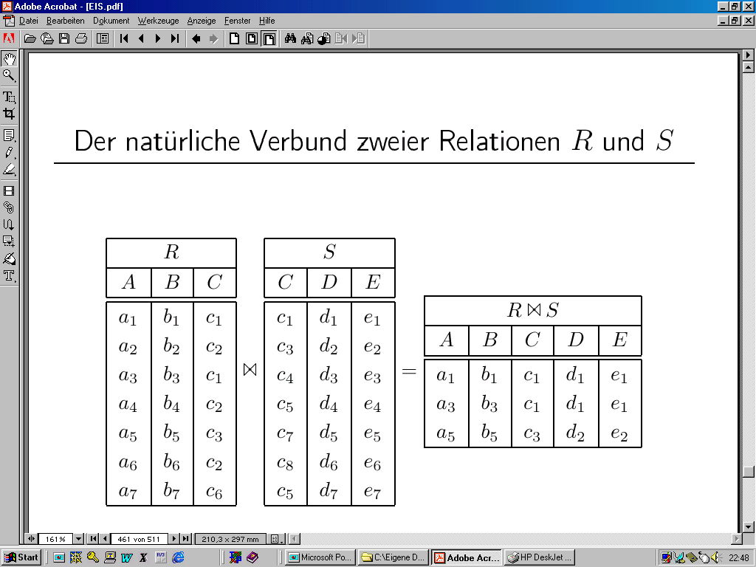
Join mit Hashfilter
(Bloom-Filter)
15 Attribute
⋈_{C}
12 Attribute (4 Tupel, inkl. 2 False Drops)
1
1
1
1
1
6 Bit
1
1
1
0
0
False
drops
0
0

Slide 56
Join mit Hashfilter
(False Drop Abschätzung)
Wahrscheinlichkeit, dass ein bestimmtes Bit j gesetzt ist
  W. dass ein bestimmtes r∈R das Bit setzt: 1/b
  W. dasss kein r∈R das Bit setzt: (1-1/b)^{|R|}
  W. dass ein r∈R das Bit gesetzt hat: 1- (1-1/b)^{|R|}
0
..
1
..
..
..
j
..
..
..
b-1
..

Slide 57
Join mit Hashfilter
(False Drop Abschätzung)
W. dass irgendein r∈R ein bestimmtes Bit gesetzt hat: 1- (1-1/b)^{|R|}
Wieviele Bits sind gesetzt?
  b * [1- (1-1/b)^{|R|}]
Mehrere r∈R können dasselbe Bit setzen
Approximation: alle r∈R setzen unterschiedliche Bits
  W. dass ein bestimmtes Bit j gesetzt ist: |R| / b
  b >> |R|
0
..
1
..
..
..
j
..
..
..
b-1
..

Slide 58
Join mit Hashfilter
(False Drop Abschätzung)
W. dass irgendein r∈R ein bestimmtes Bit gesetzt hat:
  1- (1-1/b)^{|R|}
W. dass ein bestimmtes s∈S ausgewählt wird:
  1- (1-1/b)^{|R|}
Wieviele s∈S werden ausgewählt?
  |S| * [1- (1-1/b)^{|R|}]
Approximation: alle r setzen unterschiedliche Bits
  W. dass ein bestimmtes Bit j gesetzt ist: |R| / b
  |S|*(|R|/b) Elemente aus S werden ausgewählt
0
..
1
..
..
..
j
1
..
..
b-1
..

Slide 59
Parameter für die Kosten eines Auswertungsplan
Kardinalitäten von Argumentrelationen
Selektivitäten von Joins und Selektionen
Transferkosten für Datenkommunikation (Verbindungsaufbau + von Datenvolumen abhängiger Anteil für Transfer)
Auslastung der einzelnen VDBMS-Stationen
Effektive Anfrageoptimierung muss auf Basis eines Kosten-modells durchgeführt werden und soll mehrere Alternativen für unterschiedliche Auslastungen des VDBMS erzeugen.

Slide 60
Transaktionskontrolle in VDBMS
Transaktionen können sich bei VDBMS über mehrere Rechnerknoten erstrecken
⇒ Recovery:
Redo: Wenn eine Station nach einem Fehler wieder anläuft, müssen alle Änderungen einmal abgeschlossener Transaktionen - seien sie lokal auf dieser Station oder global über mehrere Stationen ausgeführt worden - auf den an dieser Station abgelegten Daten wiederhergestellt werden.
Undo: Die Änderungen noch nicht abgeschlossener lokaler und globaler Transaktionen müssen auf den an der abgestürzten Station vorliegenden Daten rückgängig gemacht werden.

Slide 61
EOT-Behandlung
Die EOT (End-of-Transaction)-Behandlung von globalen Transaktionen stellt in VDBMS ein Problem dar.
Eine globale Transaktion muss atomar beendet werden,
d.h. entweder
commit: globale Transaktion wird an allen (relevanten) lokalen Stationen festgeschrieben
oder
abort: globale Transaktion wird gar nicht festgeschrieben
⇒ Problem in verteilter Umgebung, da die Stationen eines
VDBMS unabhängig voneinander „abstürzen“ können

Slide 62
Problemlösung:
Zweiphasen-Commit-Protokoll
→ gewährleistet die Atomarität der EOT-Behandlung
das 2PC-Verfahren wird von sog. Koordinator K überwacht
gewährleistet, dass die n Agenten (=Stationen im VDBMS) A₁,...A_{n}, die an einer Transaktion beteiligt waren, entweder alle von Transaktion T geänderten Daten festschreiben oder alle Änderungen von T rückgängig machen

Slide 63
Nachrichtenaustausch beim 2PC-Protokoll (für 4 Agenten)
A₁
A₁
A₂
A₂
K
K
K
A₃
A₃
A₄
A₄
PREPARE
FAILED/READY
COMMIT/ABORT
ACK

Slide 64
Ablauf der EOT-Behandlung beim 2PC-Protokoll
K schickt allen Agenten eine PREPARE-Nachricht, um herauszufinden, ob sie Transaktionen festschreiben können
jeder Agent A_{i} empfängt PREPARE-Nachricht und schickt eine von zwei möglichen Nachrichten an K:
READY, falls A_{i} in der Lage ist, die Transaktion T lokal festzuschreiben
FAILED, falls A_{i} kein commit durchführen kann (wegen Fehler, Inkonsistenz etc.)
hat K von allen n Agenten A₁,...,A_{n} ein READY erhalten, kann K ein COMMIT an alle Agenten schicken mit der Aufforderung, die Änderungen von T lokal festzuschreiben; antwortet einer der Agenten mit FAILED od. gar nicht innerhalb einer bestimmten Zeit (timeout), schickt K ein ABORT an alle Agenten und diese machen die Änderungen der Transaktion rückgängig
haben die Agenten ihre lokale EOT-Behandlung abgeschlossen, schicken sie eine ACK-Nachricht (=acknowledgement, dt. Bestätigung) an den Koordinator

Slide 65
Lineare Organisationsform beim 2PC-Protokoll
FAILED/READY
FAILED/READY
FAILED/READY
A₁
A₂
A₃
A₄
COMMIT/ABORT
COMMIT/ABORT
COMMIT/ABORT

Slide 66
Zustandsübergang beim
2PC-Protokoll: Koordinator
„Bullet“ 
= wichtigste Aktion(en)
Initial
EOT:
sende PREPARE an alle Agenten
Bereit
Timeout oder FAILED
empfangen:
READY von allen Agenten
empfangen:
abort ins Log
ABORT senden
commit ins Log
sende COMMIT
Abgebrochen
Festschreibend
von allen ACK empfangen:
von allen ACK empfangen:
Fertig

Slide 67
Zustandsübergang beim
2PC-Protokoll: Agent
Wartend
PREPARE empfangen und
lokal alles okay:
Timeout oder lokaler
Fehler entdeckt:
Log-Einträge ausschreiben
ready ins Log
sende READY
abort ins Log
sende FAILED
Bereit
ABORT empfangen:
COMMIT empfangen:
abort ins Log
sende ACK
commit ins Log
sende ACK
Abgebrochen
Festgeschrieben
PREPARE empfangen:
„Bullet“ 
= wichtigste Aktion(en)
sende FAILED

Slide 68
Fehlersituationen des
2PC-Protokolls
Absturz eines Koordinators
Absturz eines Agenten
verlorengegangene Nachrichten

Slide 69
Absturz eines Koordinators
Absturz vor dem Senden einer COMMIT-Nachricht → Rückgängigmachen der Transaktion durch Versenden einer ABORT-Nachricht
Absturz nachdem Agenten ein READY mitgeteilt haben → Blockierung der Agenten
⇒ Hauptproblem des 2PC-Protokolls beim Absturz
des Koordinators, da dadurch die Verfügbarkeit des Agenten bezüglich andere globaler und lokaler Transaktionen drastisch eingeschränkt ist
Um Blockierung von Agenten zu verhindern, wurde ein Dreiphasen-Commit-Protokoll konzipiert, das aber in der Praxis zu aufwendig ist (VDBMS benutzen das 2PC-Protokoll).

Slide 70
Absturz eines Agenten
antwortet ein Agent innerhalb eines Timeout-Intervalls nicht auf die PREPARE-Nachricht, gilt der Agent als abgestürzt; der Koordinator bricht die Transaktion ab und schickt eine ABORT-Nachricht an alle Agenten
„abgestürzter“ Agent schaut beim Wiederanlauf in seine Log-Datei:
kein ready-Eintrag bzgl. Transaktion T → Agent führt ein abort durch und teilt dies dem Koordinator mit (FAILED-Nachricht)
ready-Eintrag aber kein commit-Eintrag → Agent fragt Koordinator, was aus Transaktion T geworden ist; Koordinator teilt COMMIT oder ABORT mit, was beim Agenten zu einem Redo oder Undo der Transaktion führt
commit-Eintrag vorhanden → Agent weiß ohne Nach-fragen, dass ein (lokales) Redo der Transaktion nötig ist

Slide 71
Verlorengegangene Nachrichten
PREPARE-Nachricht des Koordinators an einen Agenten geht verloren oder
READY-(oder FAILED-)Nachricht eines Agenten geht verloren
→ nach Timeout-Intervall geht Koordinator davon aus, dass betreffender Agent nicht funktionsfähig ist und sendet ABORT-Nachricht an alle Agenten (Transaktion gescheitert)
Agent erhält im Zustand Bereit keine Nachricht vom Koordinator → Agent ist blockiert, bis COMMIT- oder ABORT-Nachricht vom Koordinator kommt, da Agent nicht selbst entscheiden kann (deshalb schickt Agent eine „Erinnerung“ an den Koordinator)

Slide 72
Mehrbenutzersynchronisation in VDBMS
Serialisierbarkeit
Zwei-Phasen-Sperrprotokoll in VDBMS
lokale Sperrverwaltung an jeder Station
globale Sperrverwaltung

Slide 73
Serialisierbarkeit
Lokale Serialisierbarkeit an jeder der an den Transaktionen beteiligten Stationen reicht nicht aus. Deshalb muß man bei der Mehrbenutzersynchronisation auf globaler Serialisierbarkeit bestehen.
Beispiel (lokal serialisierbare Historien):
S₁
S₂
Schritt
T₁
T₂
Schritt
T₁
T₂
1.
2.
r(A)
w(A)
3.
4.
r(B)
w(B)
T₁ ⬅➔ T₂

Slide 74
Lokale Sperrverwaltung
globale Transaktion muß vor Zugriff/Modifikation eines Datums A, das auf Station S liegt, eine Sperre vom Sperrverwalter der Station S erwerben
Verträglichkeit der angeforderten Sperre mit bereits existierenden Sperren kann lokal entschieden werden → favorisiert lokale Transaktionen, da diese nur mit ihrem lokalen Sperrverwalter kommunizieren müssen

Slide 75
Globale Sperrverwaltung
= alle Transaktionen fordern alle Sperren an einer einzigen, ausgezeichneten Station an.
Nachteile:
zentraler Sperrverwalter kann zum Engpass des VDBMS werden, besonders bei einem Absturz der Sperrverwalter-Station („rien ne vas plus“)
Verletzung der lokalen Autonomie der Stationen, da auch lokale Transaktionen ihre Sperren bei der zentralisierten Sperrverwaltung anfordern müssen
zentrale Sperrverwaltung i.a. nicht akzeptabel

Slide 76
Deadlocks in VDBMS
Erkennung von Deadlocks (Verklemmungen)
zentralisierte Deadlock-Erkennung
dezentrale (verteilte) Deadlock-Erkennung
Vermeidung von Deadlocks

Slide 77
„Verteilter“ Deadlock
S₁
S₂
Schritt
T₁
T₂
Schritt
T₁
T₂
0.
1.
2.
6.
BOT
lockS(A)
r(A)
lockX(A)
∼∼∼∼
3.
4.
5.
7.
lockS(B)
∼∼∼∼
BOT
lockX(B)
w(B)

Slide 78
Timeout
betreffende Transaktion wird zurückgesetzt und erneut gestartet → einfach zu realisieren
Problem: richtige Wahl des Timeout-Intervalls:
zu lang → schlechte Ausnutzung der Systemressourcen
zu kurz → Deadlock-Erkennung, wo gar keine Verklemmung vorliegt

Slide 79
Zentralisierte Deadlock-Erkennung
Stationen melden lokal vorliegende Wartebeziehungen an neutralen Knoten, der daraus globalen Wartegraphen aufbaut (Zyklus im Graphen → Deadlock)
→ sichere Lösung
Nachteile:
hoher Aufwand (viele Nachrichten)
Entstehung von Phantom-Deadlocks (=nicht-existierende Deadlocks) durch „Überholen“ von Nachrichten im Kommunikationssystem

Slide 80
Dezentrale Deadlock-Erkennung
lokale Wartegraphen an den einzelnen Stationen → Erkennen von lokalen Deadlocks
Erkennung globaler Deadlocks:
jeder lokale Wartegraph hat einen Knoten External, der stationenübergreifenden Wartebeziehungen zu externen Subtransaktionen modelliert
Zuordnung jeder Transition zu einem Heimatknoten, von wo aus externe Subtransaktionen auf anderen Stationen initiiert werden
Die Kante External → T_{i}
wird für jede „von außen“ kommende Transaktion T_{i} eingeführt.
Die Kante T_{j} → External
wird für jede von außen kommende Transaktion T_{j} dieser Station eingeführt, falls T_{j} „nach außen“ geht.

Slide 81
Beispiel:
S₁ Heimatknoten von T₁, S₂ Heimatknoten von T₂
Wartegraphen:
S₁:
External → T₂ → T₁ → External
S₂:
External → T₁ → T₂ → External
S₂:
External ⬅➔ T₁ ⬅➔ T₂ ⬅➔ External
T₁ → T₂ → T₁
T₂ → T₁ → T₂
Zur Reduzierung des Nachrichtenaufkommens wird der Pfad
External → T₁‘ → T₂ ‘ → . . . → T_{n} ‘ → External
nur weitergereicht, wenn T₁‘ einen kleineren Identifikator als T_{n}‘ hat (= path pushing).

Slide 82
Deadlock-Vermeidung
optimistische Mehrbenutzersynchronisation:
nach Abschluss der Transaktionsbearbeitung wird Validierung durchgeführt
Zeitstempel-basierende Synchronisation:
Zuordnung eines Lese-/Schreib-Stempels zu jedem Datum
→ entscheidet, ob beabsichtigte Operation durchgeführt werden kann ohne Serialisierbarkeit zu verletzen oder ob Transaktion abgebrochen wird (abort)

Slide 83
Sperrbasierte Synchronisation
wound/wait:
nur jüngere Transaktionen warten auf ältere;
fordert ältere Transaktion Sperre an, die mit der von der jüngeren Transaktion gehaltenen nicht verträglich ist, wird jüngere Transaktion abgebrochen
wait/die:
nur ältere Transaktionen warten auf jüngere;
fordert jüngere Transaktion Sperre an, die mit der von der älteren Transaktion gehaltenen nicht kompatibel ist, wird jüngere Transaktion abgebrochen

Slide 84
Voraussetzungen für Deadlockvermeidungsverfahren
Vergabe global eindeutiger Zeitstempel als Transaktionsidentifikatoren
lokale Zeit
Stations-ID
lokale Uhren müssen hinreichend genau aufeinander abgestimmt sein

Slide 85
Synchronisation bei replizierten Daten
Problem:
Zu einem Datum A gibt es mehrere Kopien A1, A2, ..., An, die auf unterschiedlichen Stationen liegen.
Eine Lesetransaktion erfordert nur eine Kopie,
bei Änderungstransaktionen müssen aber alle bestehenden Kopien geändert werden.
⇒ hohe Laufzeit und Verfügbarkeitsprobleme

Slide 86
Quorum-Consensus Verfahren
Ausgleich der Leistungsfähigkeit zwischen Lese- und Änderungstransaktionen → teilweise Verlagerung des Overheads von den Änderungs- zu den Lesetransaktionen indem den Kopien A_{i} eines replizierten Datums A individuelle Gewichte zugeordnet werden
Lesequorum Q_{r}(A)
Schreibquorum Q_{w}(A)
Folgende Bedingungen müssen gelten:
Q_{w}(A) + Q_{w}(A) > W(A)
Q_{r}(A) + Q_{w}(A) > W(A)

Slide 87
Beispiel
Station (S_{i}) | Kopie (A_{i}) | Gewicht (w_{i})
S₁ | A₁ | 3
S₂ | A₂ | 1
S₃ | A₃ | 2
S₄ | A₄ | 2

Slide 88
Zustände
a) vor dem Schreiben eines Schreibquorums
Station | Kopie | Gewicht | Wert | Versions#
S₁ | A₁ | 3 | 1000 | 1
S₂ | A₂ | 1 | 1000 | 1
S₃ | A₃ | 2 | 1000 | 1
S₄ | A₄ | 2 | 1000 | 1
b) nach dem Schreiben eines Schreibquorums
Station | Kopie | Gewicht | Wert | Versions#
S₁ | A₁ | 3 | 1100 | 2
S₂ | A₂ | 1 | 1000 | 1
S₃ | A₃ | 2 | 1100 | 2
S₄ | A₄ | 2 | 1000 | 1

Slide 89
Peer to Peer-Informationssysteme
Seti@Home
  P2P number crunching
Napster
  P2P file sharing / Informationsmanagement

Slide 90
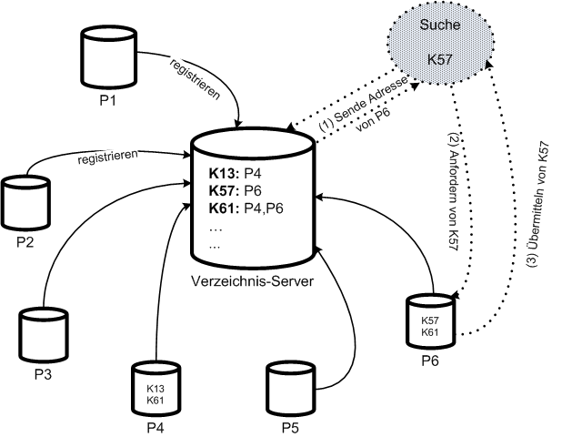
Napster-Architektur

Slide 91
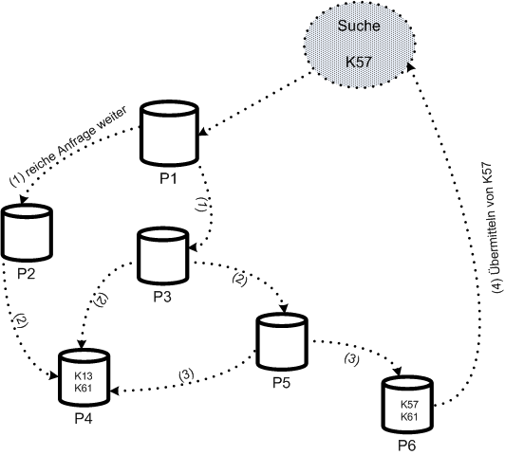
Gnutella-Architektur

Slide 92
DHT: Distributed Hash Table
Basieren auf „consistent hashing“
Vollständige Dezentralisierung der Kontrolle
Dennoch zielgerichtete Suche

Slide 93
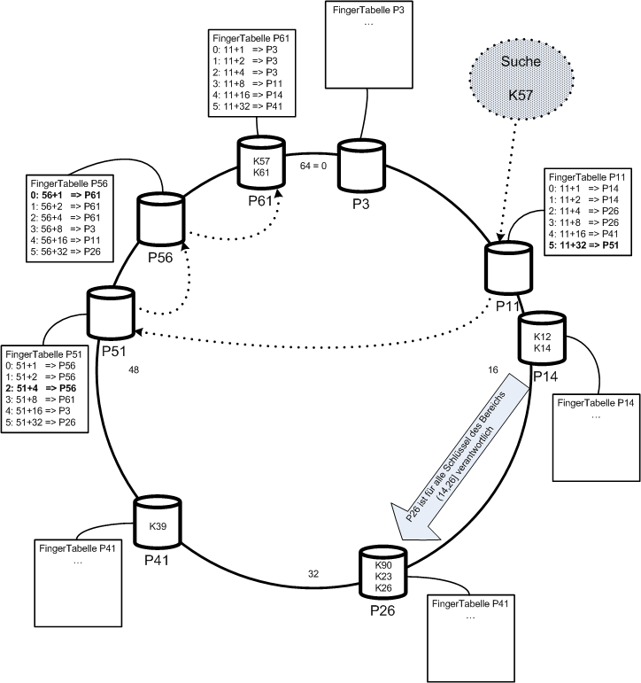
CHORD

Slide 94
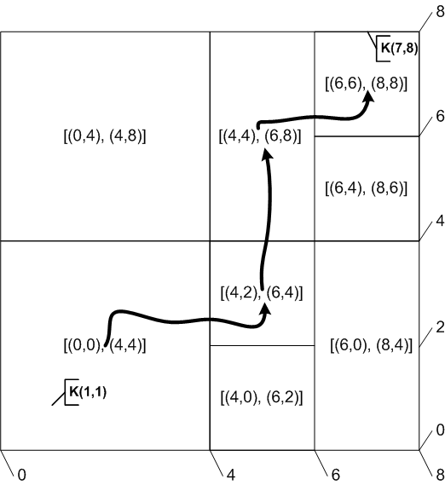
CAN

Slide 95
No-SQL Datenbanken
Internet-scale Skalierbarkeit
CAP-Theorem: nur 2 von 3 Wünschen erfüllbar
  Konsistenz (Consistency)
  Zuverläassigkeit/Verfügbarkeit (Availability)
  Partitionierungs-Toleranz
No-SQL Datenbanksysteme verteilen die Last innerhalb eines Clusters/Netzwerks
  Dabei kommen oft DHT-Techniken zum Einsatz

Slide 96
Schnittstelle der No-SQL Datenbanken
Insert(k,v)
Lookup(k)
Delete(k)
Extrem einfach ➔ effizient
Aber: wer macht denn die Joins/Selektionen/…
  ➔ das Anwendungsprogramm

Slide 97
Konsistenzmodell: CAP
Relaxiertes Konsistenzmodell
  Replizierte Daten haben nicht alle den neuesten Zustand
    Vermeidung des (teuren) Zwei-Phasen-Commit-Protokolls
  Transaktionen könnten veraltete Daten zu lesen bekommen
  Eventual Consistency
    Würde man das System anhalten, würden alle Kopien irgendwann (also eventually) in denselben Zustand übergehen
  Read your Writes-Garantie
    Tx leist auf jeden Fall ihre eigenen Änderungen
  Monotonic Read-Garantie
    Tx würde beim wiederholten Lesen keinen älteren Zustand als den vorher mal sichtbaren lesen

Slide 98
Systeme
MongoDB
Cassandra
Dynamo
BigTable
Hstore
SimpleDB
S3

